Slide 2
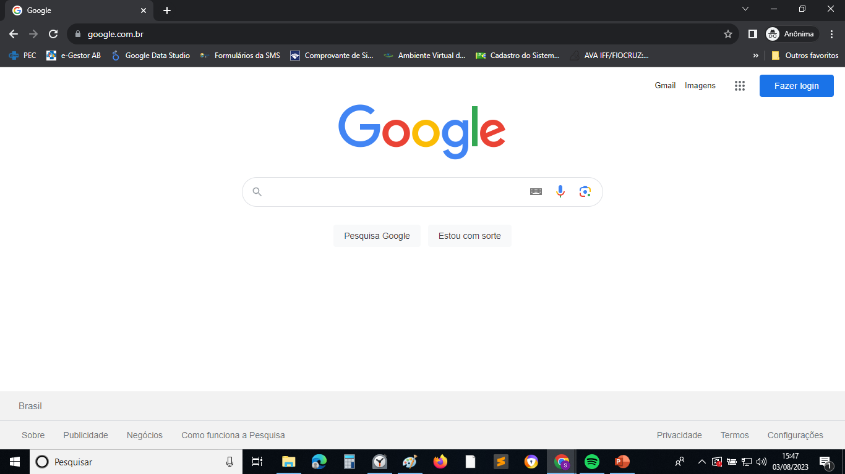
Passo 1 – fazer o login

Slide 3
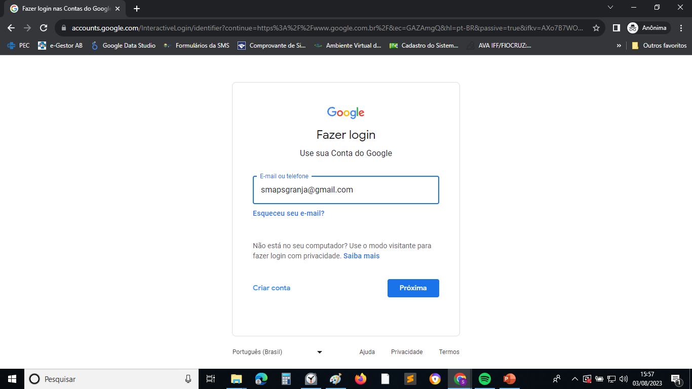
Passo 2 – digite o e-mail abaixo

Slide 4
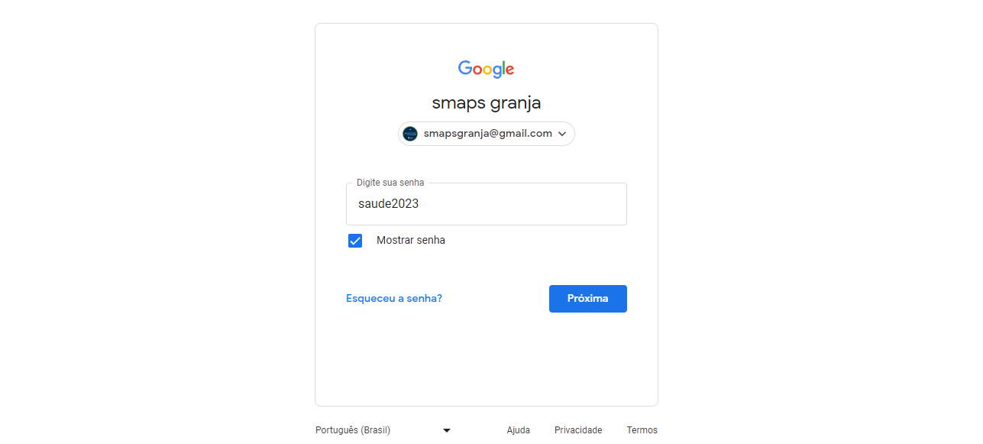
Passo 2 – digite a senha

Slide 5
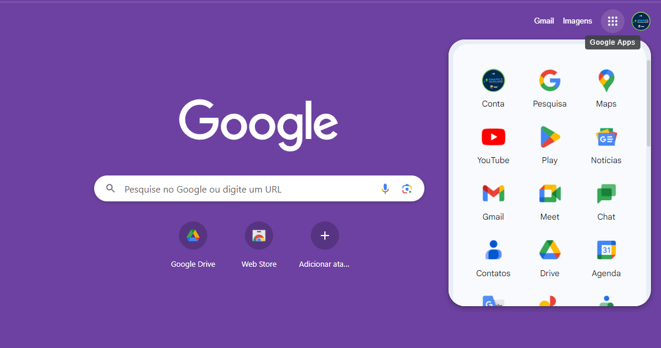
Passo 3 – ACESSE O APLICATIVO

Slide 6
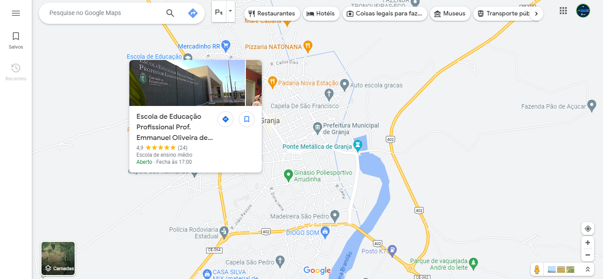
Passo 3 – ACESSAR O MENU

Slide 7
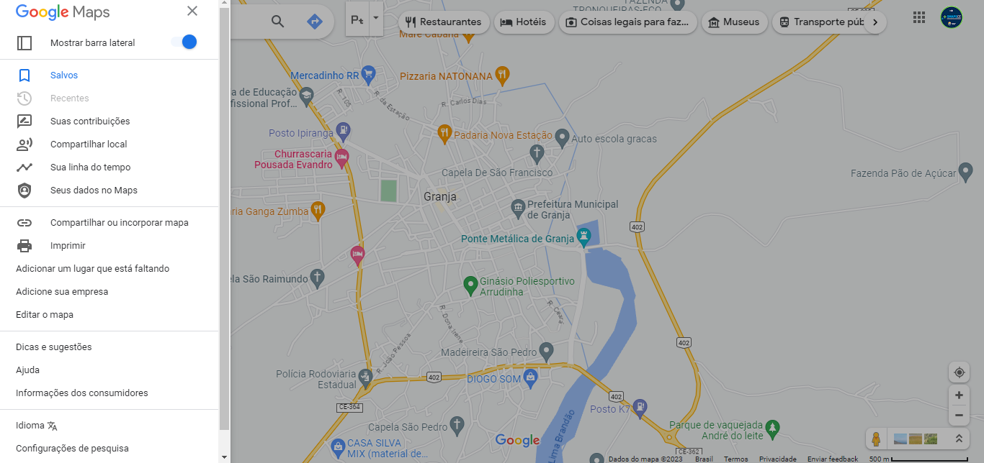
Passo 4 – ACESSAR “SALVOS”

Slide 8
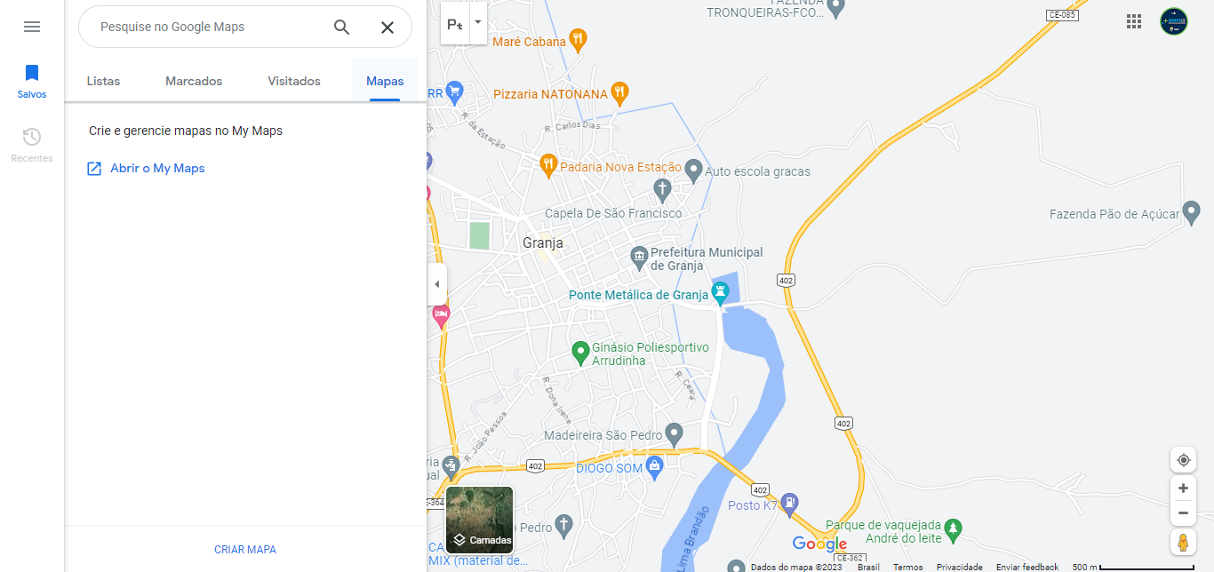
Passo 4 – ACESSAR “MAPAS”

Slide 9
Passo 5 – ACESSAR “CRIAR MAPA”

Slide 10
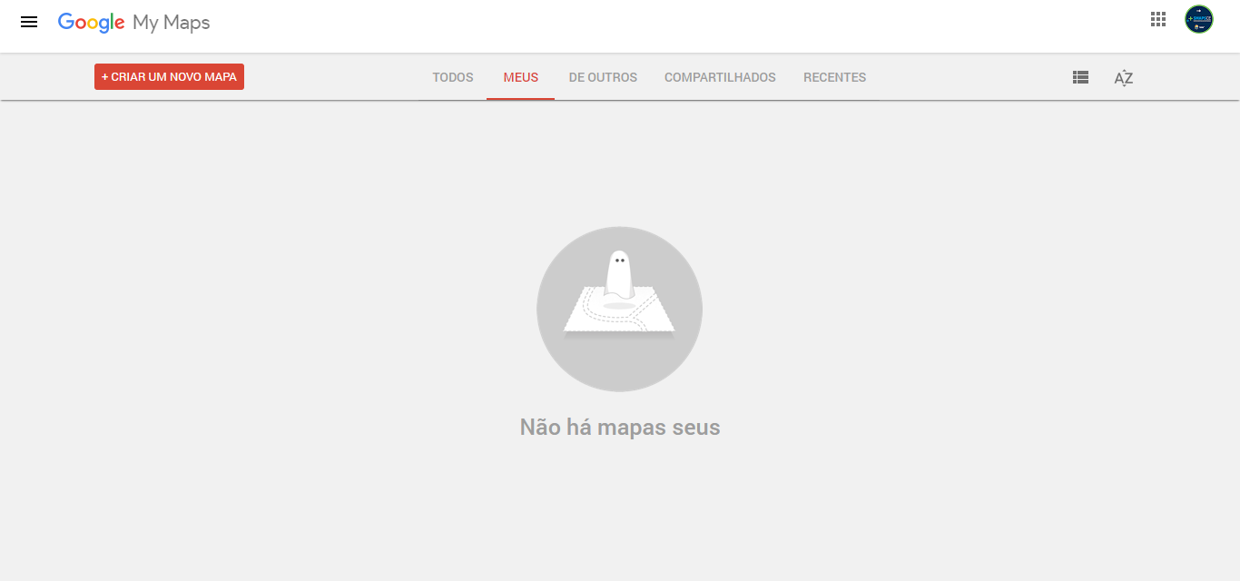
Passo 6 – UMA NOVA ABA VAI ABRIR. ACESSAR “CRIAR UM NOVO MAPA”

Slide 11
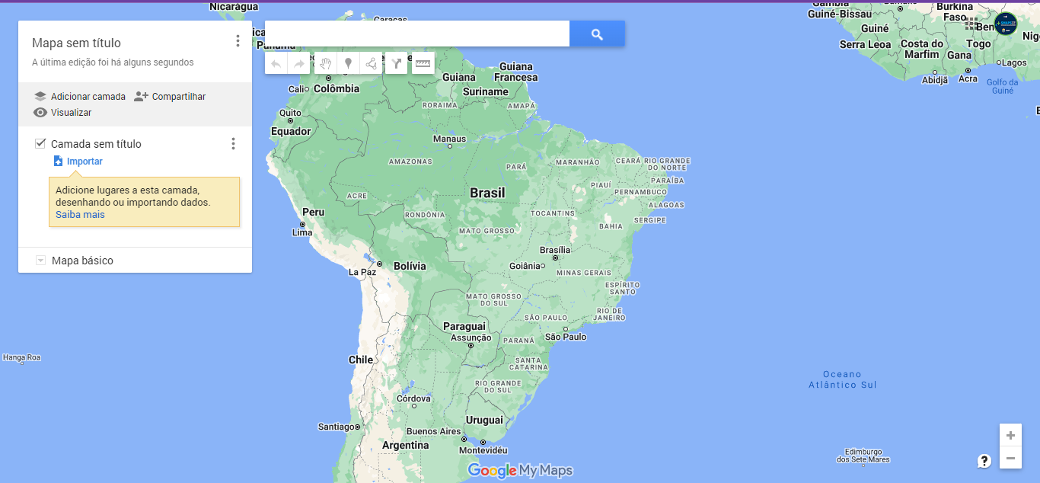
Passo 7– CLIQUE NO “MAPA SEM TÍTULO”

Slide 12
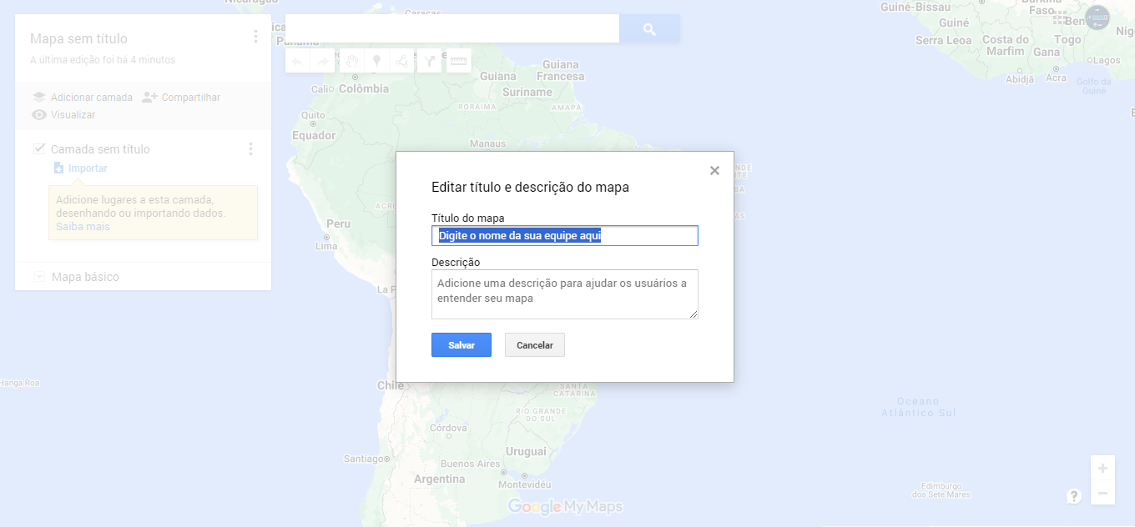
Passo 7– digite o nome do mapa

Slide 13
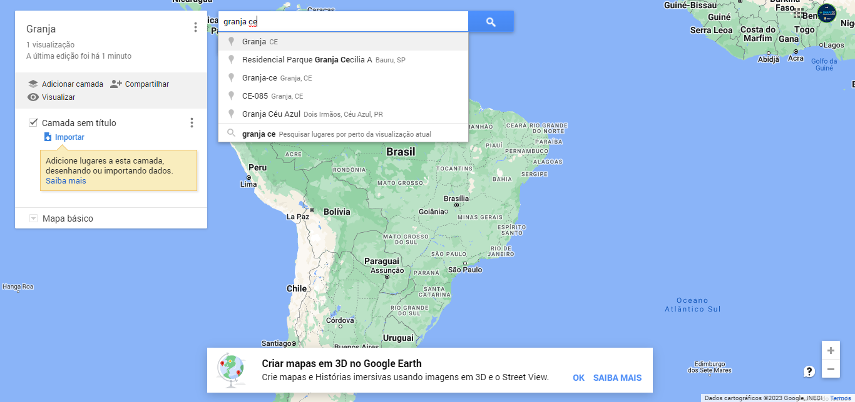
Passo 8– digite o nome de granja na caixa de texto

Slide 14
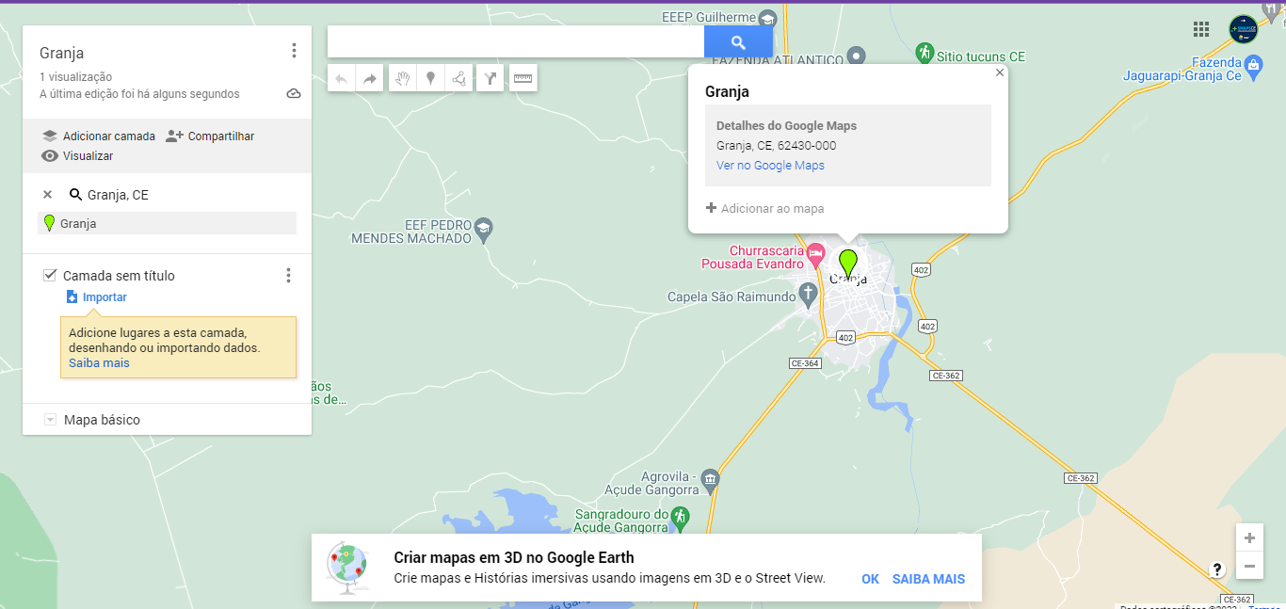
Passo 9– clique em adicionar mapa

Slide 15
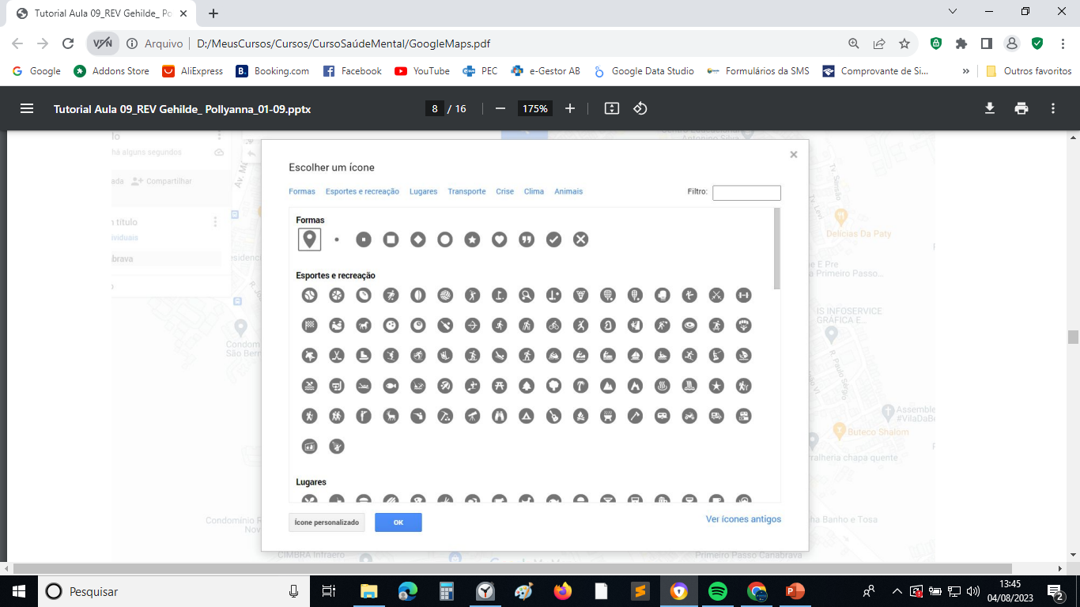
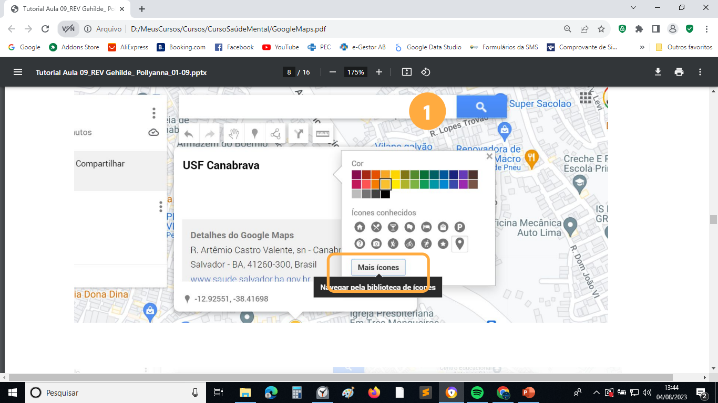
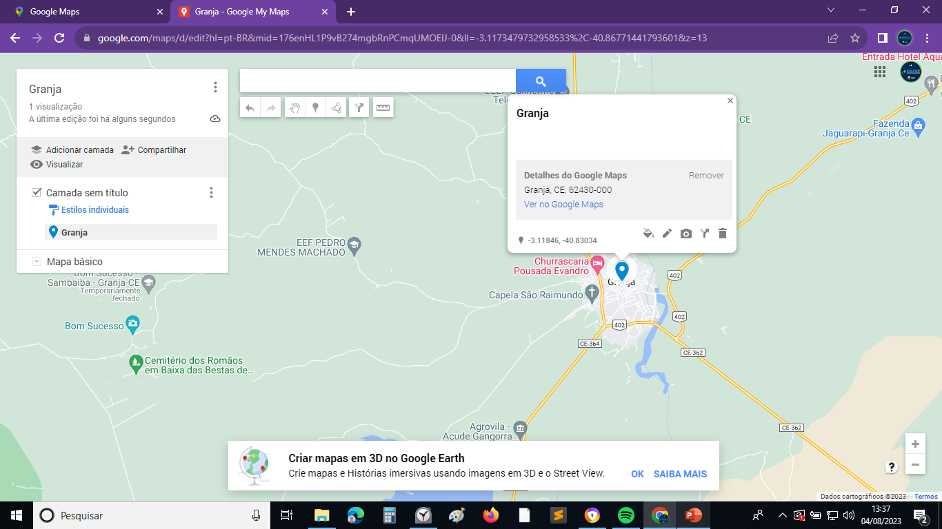
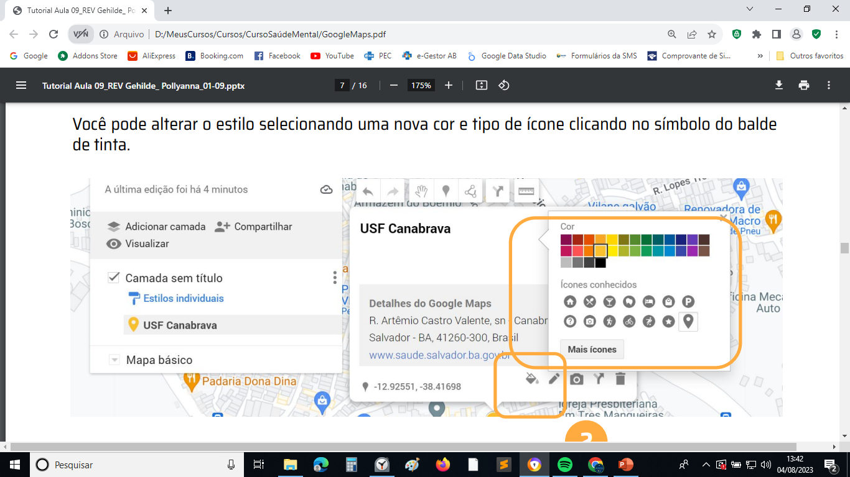
Passo 10– clique para no balde de tinta para mudar cor do ícone ou o próprio ícone

Slide 16
Camadas cartográficas
Conteúdos do mapa, recursos, exemplos:
Escolas
Igrejas
Pacientes Acamados
Gestantes
Foco do Mosquito Aedes
Microáreas da USF
Áreas da USF e Área de Abrangência da USF...

Slide 17
ADICIONANDO CAMADAS
RERECURSOS SOCIAIS

Slide 18
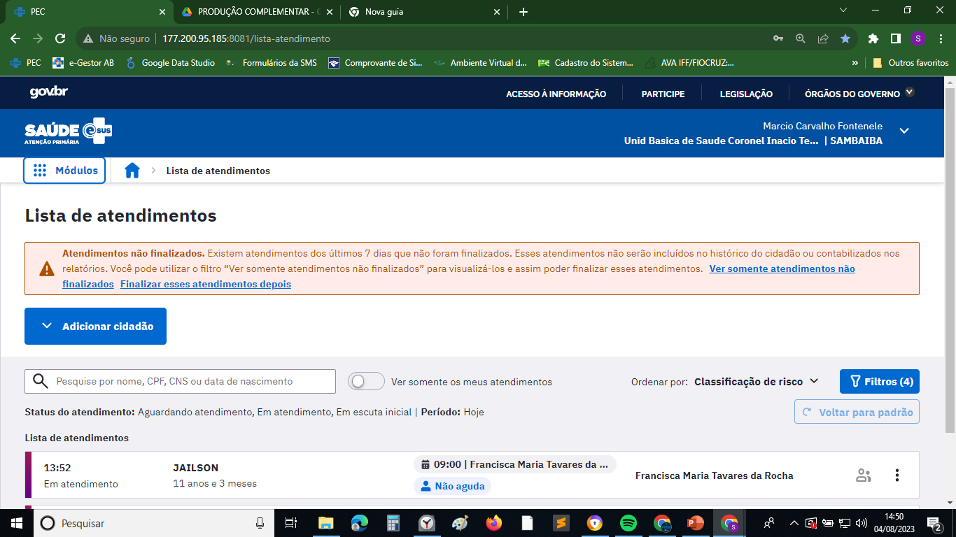
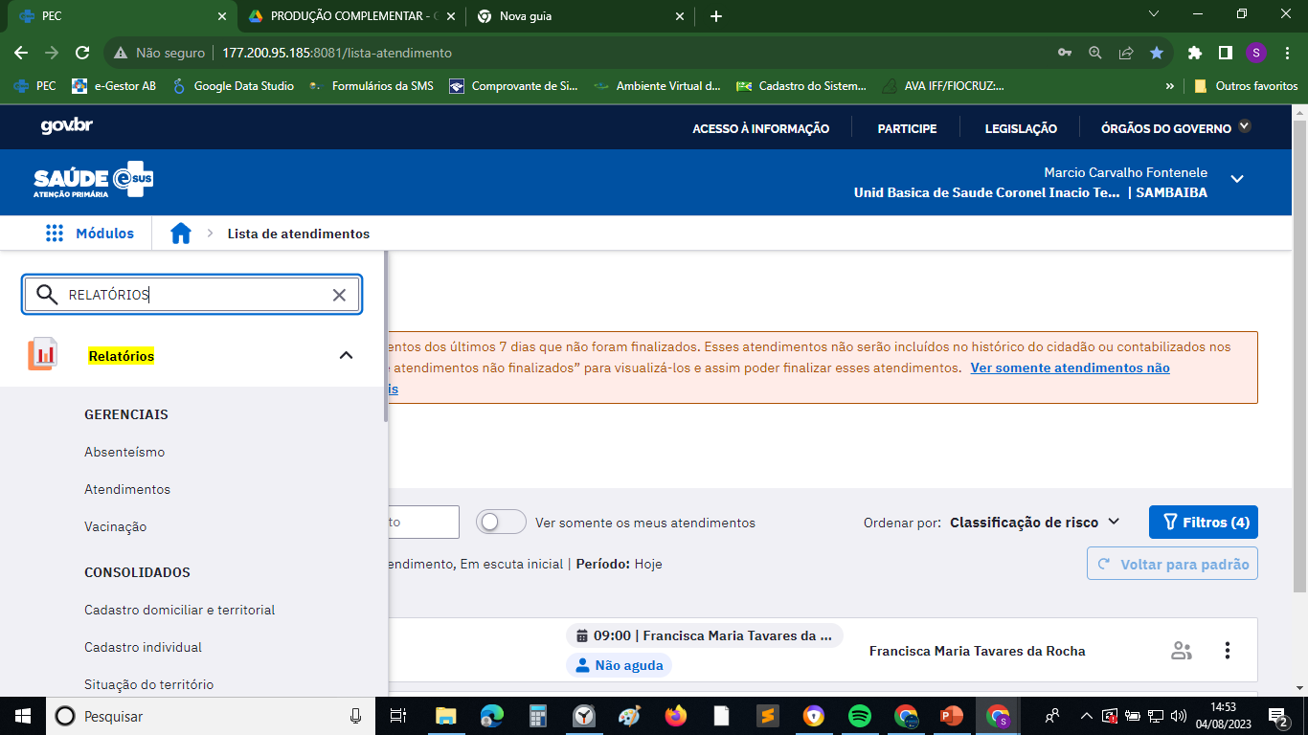
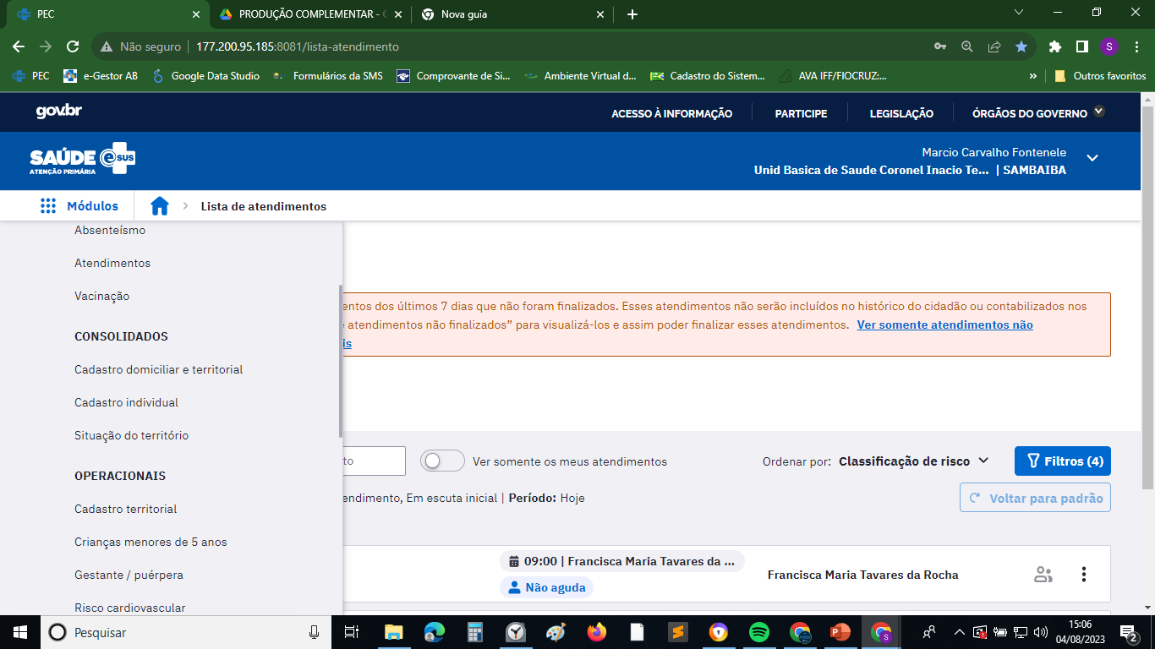
Para acessar os dois relatórios

Slide 19
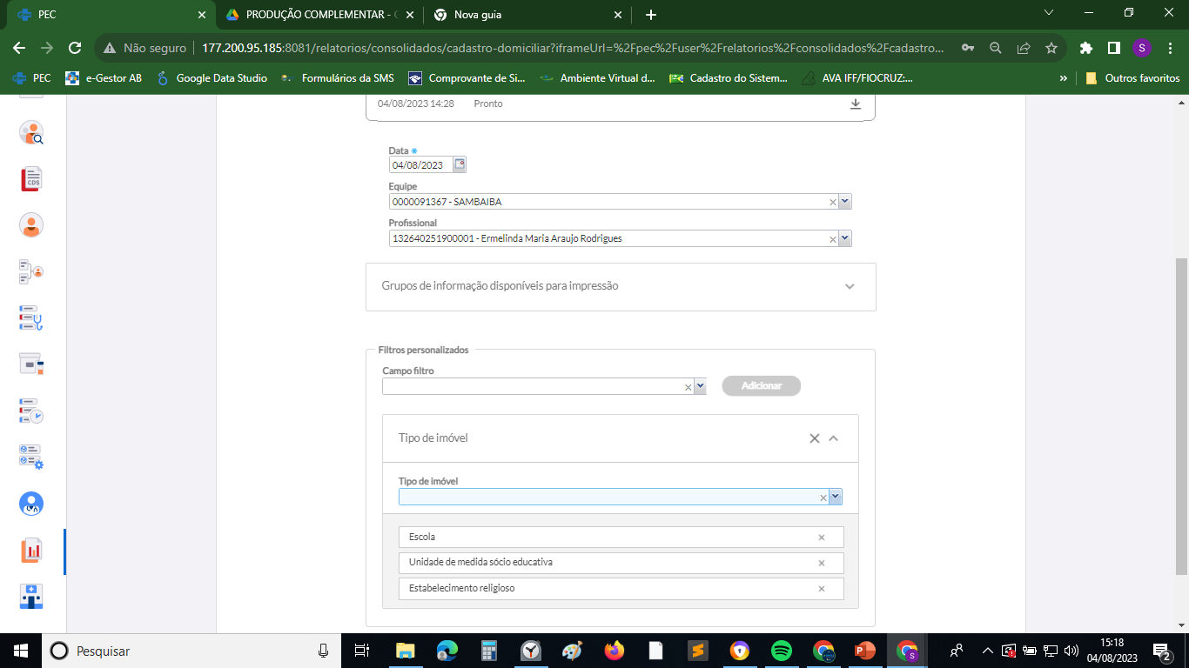
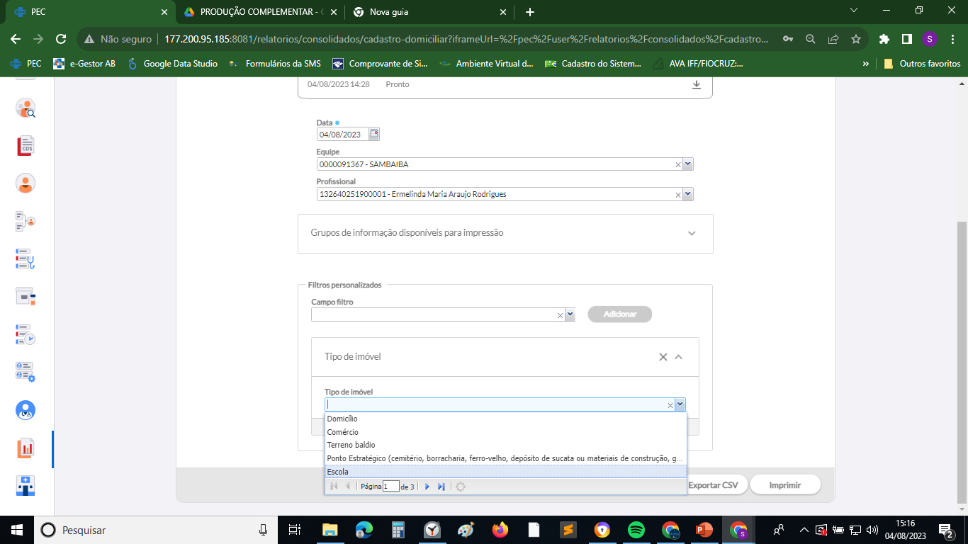
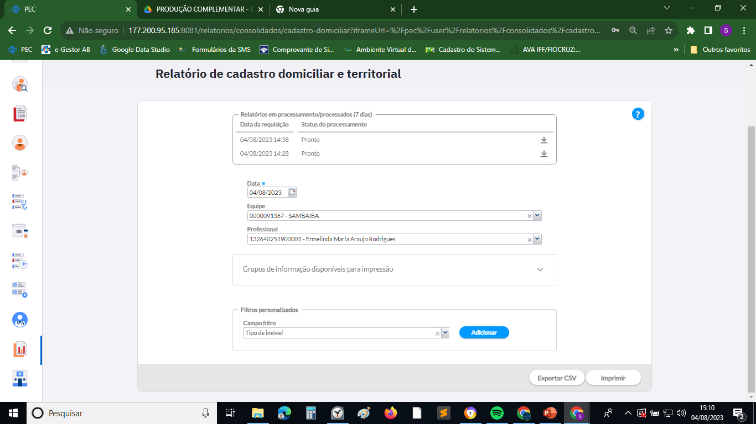
RELATÓRIO DE CADASTRO DOMICILIAR E TERRITORIAL

Slide 20
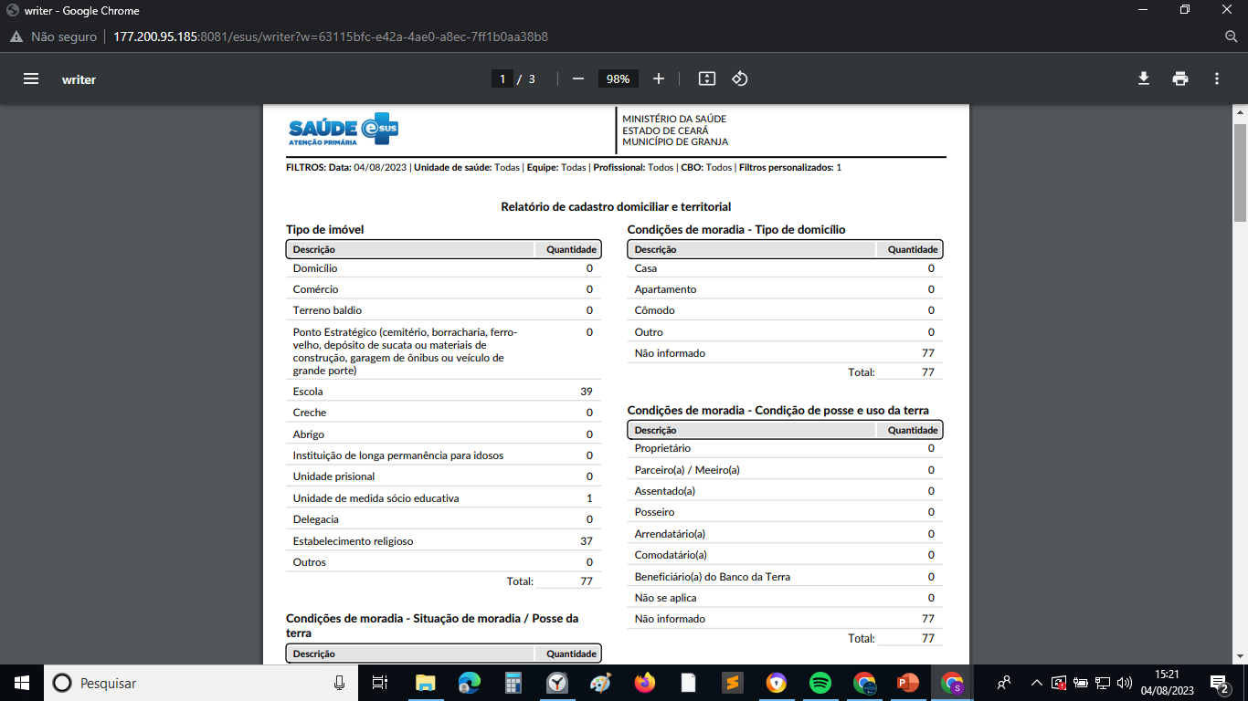
RELATÓRIO DE CADASTRO DOMICILIAR E TERRITORIAL

Slide 21
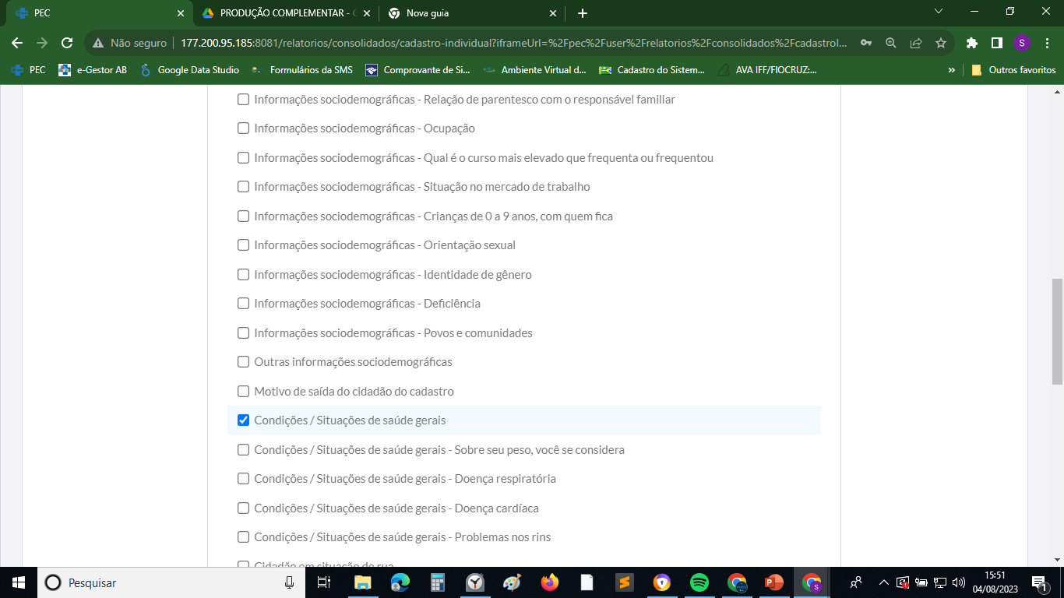
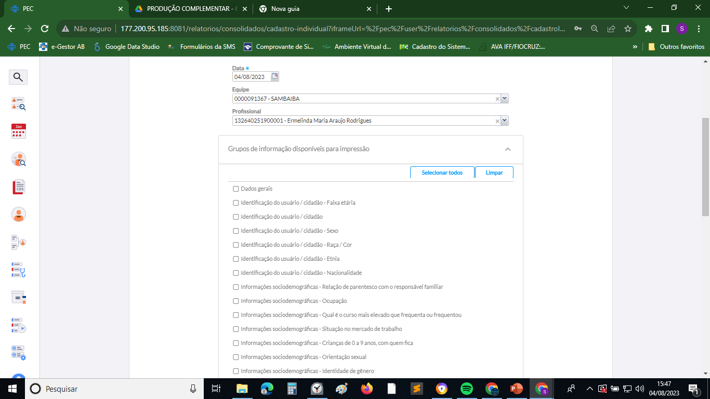
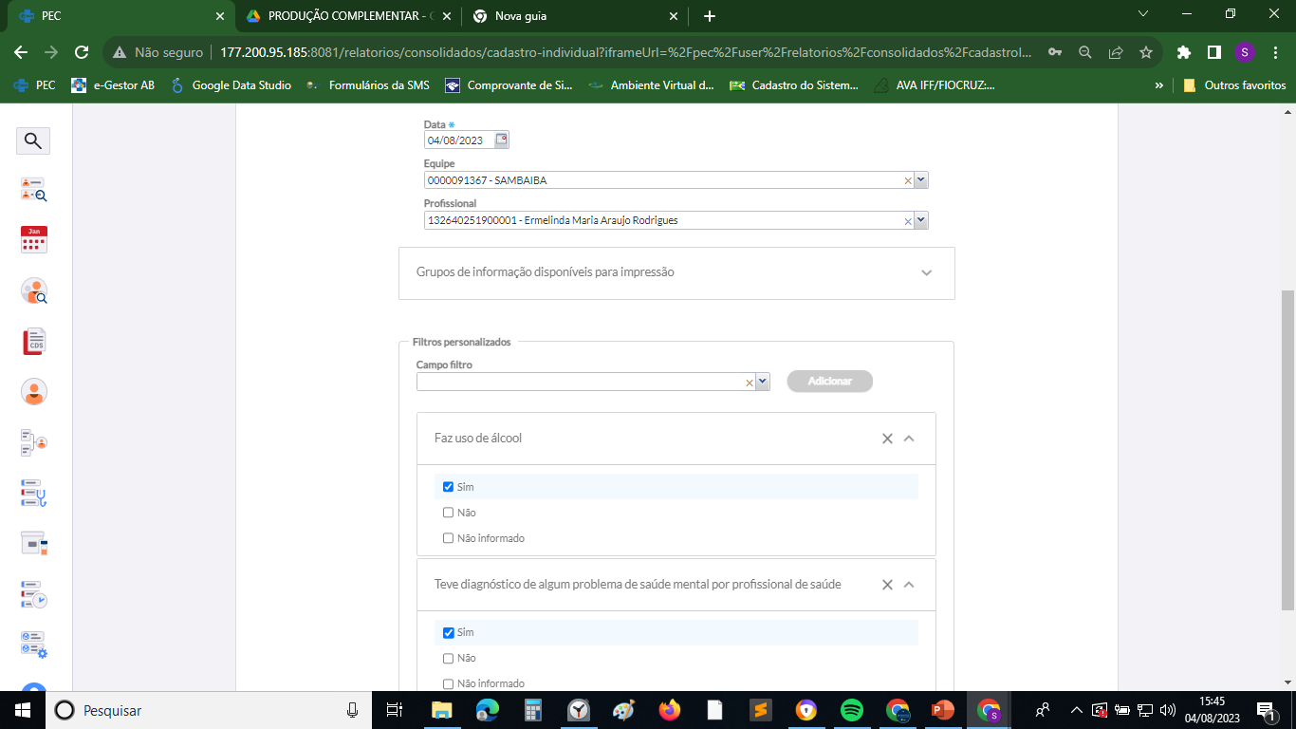
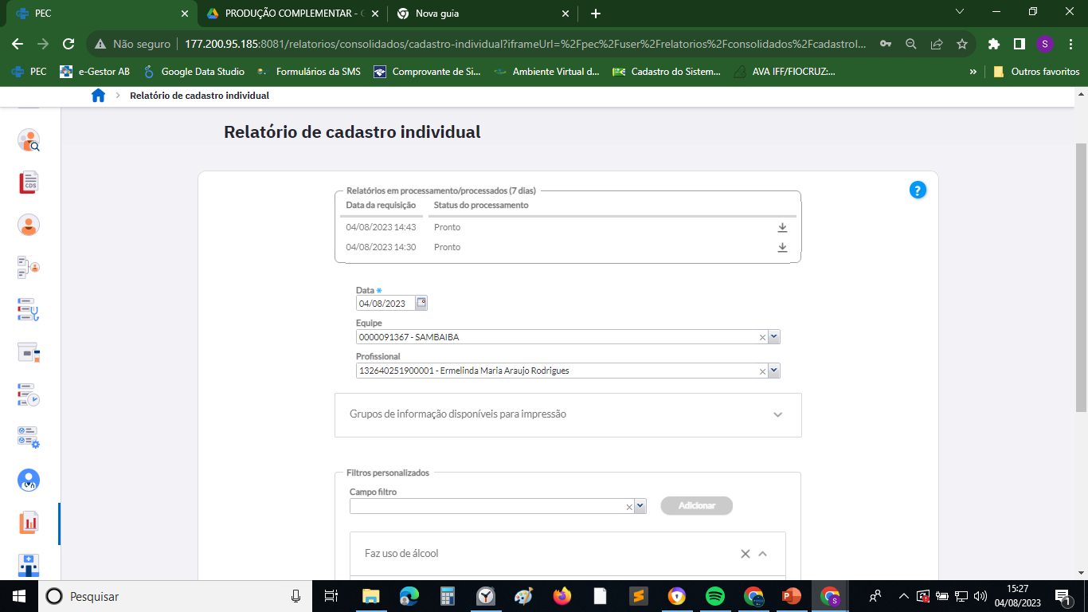
Relatórios De cadastro individual

Slide 22
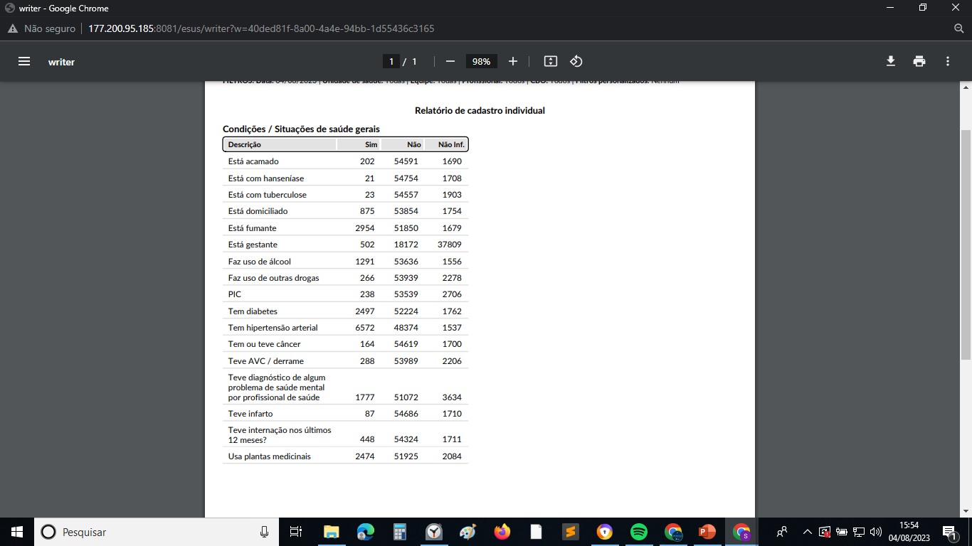
Relatórios de cadastro individual

